Slide 1
Introducción al análisis financiero agrícola Parte 1: ¿Por dónde empiezo?
Reunión de Productores de A&T de Carolina del Norte
5 de agosto de 2020
Presentado por: Bruce Fowler y DelRay Lecy
Notes:
Del

Slide 2
Sobre los presentadore…
Bruce Fowler
Licenciado y Máster Educación en Agrícola de la Universidad de Missouri
Instructor de educación agrícola desde 1985 hasta 2013
Putnam Co. High School, Hannibal, Mark Twain High School (Ralls Co. Schools)
Coordinadoro de la Asociación de Gestión de Empresas Agrícolas de MO desde 2013 hasta el presente
Actualmente vive en la granja de la familia, parte de la tierra es Century Farm, comprada en 1848(us-2013)
Farm Bureau, miembro de MO Cattlemen
Notes:
Bruce

Slide 3
Sobre los presentadore …
DelRay Lecy (Del)
Licenciado en Educación Agrícola/Agrícola Economics y Máster en Educación por la Universidad de Minnesota
10 años de experiencia como administración de Agrícola/ Instructor de agricultura postsecundario
26 años de experiencia como decano universitario a cargo de los programas de Farm Business Management y publicación de datos
Actualmente trabajando con Proyectos Especiales de FBM a través de Central Lakes College, MN
Notes:
Del

Slide 4
Por favor, preséntate... en el cuadro de chat
¿En qué condado vives?
¿Cuántos años de experiencia en la agricultura?
¿Qué cultivos y animales crías?
Notes:
Bruce

Slide 5
Por favor, preséntate... en el cuadro de chat
Si no es un granjero, ¿qué haces?
¿Cuál es UNA pregunta que le gustaría responder durante nuestra discusión de hoy?
TAMBIÉN: Ingrese su dirección de correo electrónico en el cuadro de chat para futuras comunicaciones
Notes:
Bruce

Slide 6
Con suerte, esta sesión no le hará sentir que estamos tratando de enseñar un taller de 3 días en una hora y media.…
NO como beber de una manguera de incendios …
Notes:
Del

Slide 7
Como comenzamos…
Tenemos algunas preguntas para que usted piense…
Nosotros compartiremos algunas definiciones…
Tenemos algunas preguntas sobre el valor del dinero en su negocio…
Y, revisaremos brevemente algunos informes que brindan información para ayudar a tomar decisiones.…
Notes:
Del

Slide 8
Algunas preguntas introductorias…
¿Estás cultivando para hacer dinero?
O
¿La agricultura como pasatiempo, porque la disfrutas?
¿Ayudarían $1,000 adicionales a pagar los gastos de vida de la familia?
O
¿Pagar la vida familiar no es un problema para usted?
Notes:
Del

Slide 9
Si usted está haciendo esto por placer…,
y
Tiene ingresos adecuados para cubrir la vida familiar…
Entonces
Puede resultarle difícil aplicar nuestras sugerencias
Porque
Usted está satisfecho con sus métodos actuales
Notes:
Bruce

Slide 10
Si usted está haciendo esto para hacer dinero…
y / o
Podría usar más ingresos para cubrir la vida familiar…
Entonces
Nuestras sugerencias marcarán la diferencia
cuando…
los aplicas a tu negocio
Notes:
Bruce…
We can give you great information, much like Kathleen already has over time..
And you can join in the discussion and see the value of doing what is being suggested…
BUT…if you go home and do the same old, same old…after 1 or more presentations on this subject…
THEN…you do not really see the value and are not willing to apply it to your situation

Slide 11
A medida que continuamos, algunas preguntas más…
¿Cuáles son sus metas para su negocio agrícola?
¿Adónde quieres ir... ¿Cómo quieres llegar allí?
¿Qué parte de su negocio agrícola le hará más dinero en este momento?
¿Cuáles son las fortalezas generales de su negocio?
¿Cuáles son las debilidades de su negocio? (¿Tiene un plan para trabajar en esto?)
Si intentas algo nuevo, ¿cómo sabes si fue un éxito financiero?
¿Cómo se compara su granja con granjas similares?
Notes:
Del

Slide 12
Si no crees que tienes suficiente información para responder…
Nuestro objetivo es proporcionar sugerencias que le permitan responder mejor a todas esas preguntas
Algunos pensamientos generales:
Un análisis agrícola sería una gran herramienta para proporcionar la información necesaria
Para completar un análisis de la granja, necesita registros de ingresos, gastos e inventarios.
Para realizar un seguimiento de sus ingresos, gastos e inventarios, debe desarrollar el hábito de pensar primero en los registros.
Notes:
Del

Slide 13
Algunas definiciones…
Mantenimiento de registros: El hábito de rastrear todos los ingresos y gastos de un negocio agrícola registrando toda la actividad empresarial utilizando registros en papel o de computadora
Análisis financiero: Cálculo de factores financieros utilizando sus registros para ayudar a tomar mejores decisiones sobre su negocio... anualmente
Benchmarking financiero agrícola: Averiguar cómo se compara su granja (análisis) con otras granjas como la suya
Notes:
Del

Slide 14
Veamos algunos ejemplos de informes que puede utilizar si proporciona la información necesaria…
Análisis de granjas vegetales – Cómo se ve la granja individual
Informe "Promedio" de Productores Vegetales – Cómo se ve un grupo similar
Notes:
Bruce

Slide 15
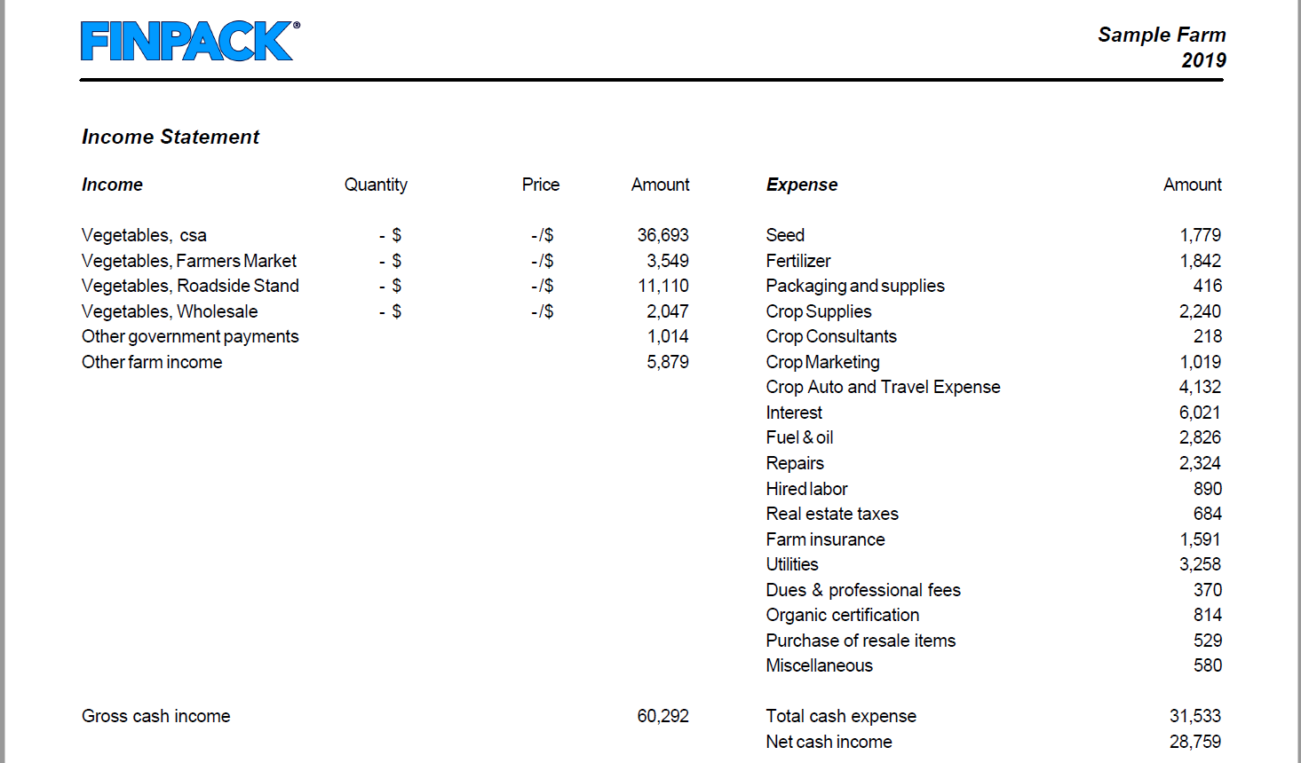

Slide 16
Veamos algunos ejemplos de informes que puede utilizar si proporciona la información necesaria…
Análisis de granjas vegetales – Cómo se ve la granja individual
Informe "Promedio" de Productores Vegetales – Cómo se ve un grupo similar
Notes:
Bruce

Slide 17
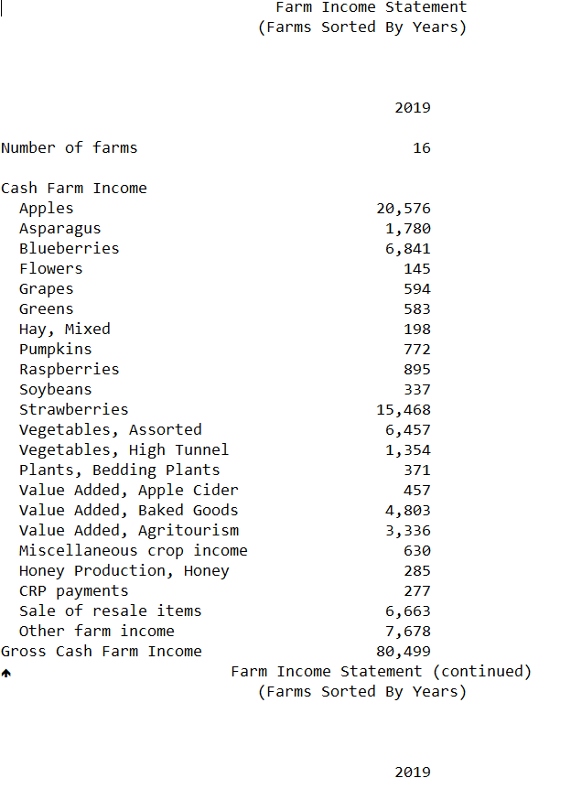
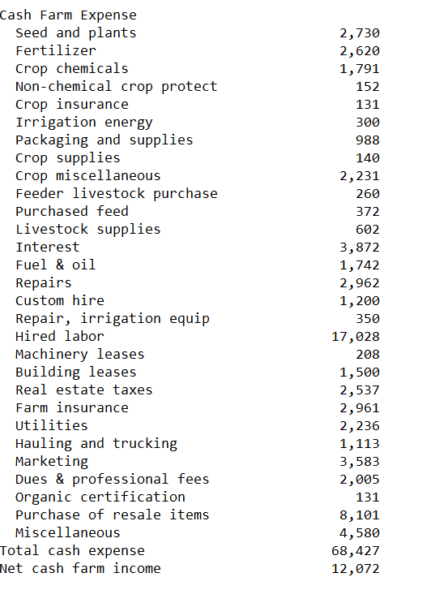

Slide 18
¿Qué tan importante es $1,000 para usted?
¿Qué podría comprar para el negocio agrícola?
¿Qué podría comprar para su uso personal?
¿Invertirías eso en una cuenta de jubilación?
¿Lo usarías para ayudar a tomarte un tiempo libre en forma de vacaciones?
¿O, no es tan valioso porque esa cantidad de dinero no es suficiente para importar?
Notes:
Del
$1,000 was 5% of the Net Farm income from the Sample Farm we just looked at

Slide 19
¿Cómo saber si en este momento está llevando a su bolsillo todas las sumas globales posibles de $ 1,000?
¿Ha contabilizado cada dólar ... cuando totaliza sus ingresos brutos?
¿Qué insumos debe cambiar para reducir costos y mejorar los ingresos?
¿Qué cultivo o animal que usted crías produce más ingresos y podría expandirse?
¿Hay algún nuevo cultivo que usted podría aumentar que pueda proporcionar más ingresos?
¿Está generando tantos ingresos de cultivos y animales como granjas similares en su área?
Notes:
Del

Slide 20
¿De qué sirven $ 1,000 de todos modos?
Si usted toma $20 por semana de su cajón de efectivo cada año, usó $1,040 para algo…
Si cuesta $100 por acre por un gasto de cultivo, cubriría ese gasto por ese acre durante 10 años.…
Proporcionaría un extra de $83.33 por mes para los comestibles u otro gasto de vida familiar…
Si se invierte una vez, con un rendimiento del 6%, tendría $ 2,000 en 12 años... $ 4,000 en 24... $ 8,000 en 36... etc.(La regla del 72)
Notes:
Del

Slide 21
¿Por qué todo esto habla de $ 1,000?
Cada $ 1,000 que ingresa a su negocio cuenta
…. ya sea que venga en $100 a la vez, $10 dólares a la vez, o $1 a la vez... Suma
El seguimiento del dinero, grande y pequeño, es fundamental para tomar buenas decisiones de negocios
Notes:
Bruce

Slide 22
Veamos algunos ejemplos de informes que puede utilizar si proporciona la información necesaria…
Hoja de balance de la granja de vegetal
Balance de la granja vegetal con detalle
Notes:
Del…
We have looked at an income statement
Now lets look at assets and liabilities
Other uses of a balance sheet besides lenders – insurance, theft protection
Note Detail can be used…machinery and equipment list
Explain current, intermediate, and long term concepts
Importance of the Balance Sheet
Importance of trends
Takes time to get it right but once you have it…

Slide 23
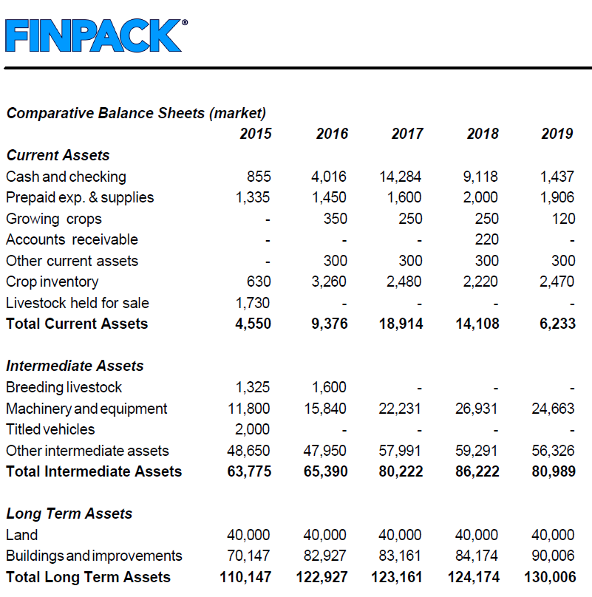
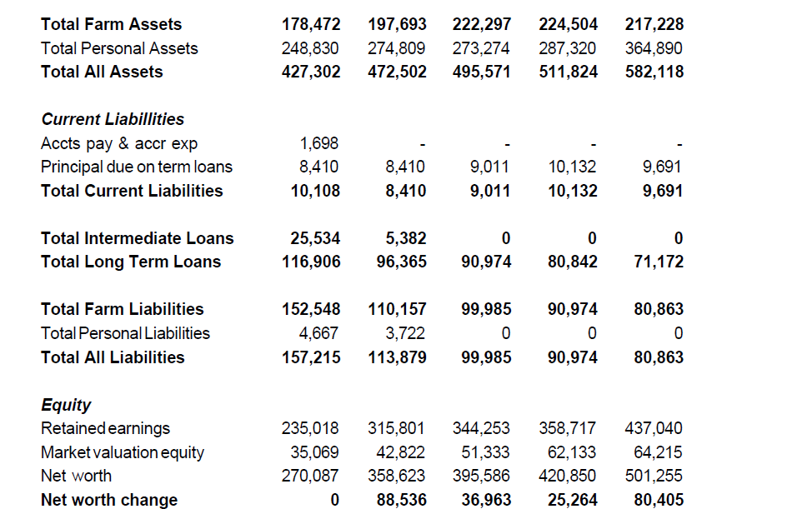

Slide 24
Veamos algunos ejemplos de informes que puede utilizar si proporciona la información necesaria…
Hoja de balance de la granja de vegetal
Balance de la granja vegetal con detalle
Notes:
Del…
We have looked at an income statement
Now lets look at assets and liabilities
Other uses of a balance sheet besides lenders – insurance, theft protection
Note Detail can be used…machinery and equipment list
Explain current, intermediate, and long term concepts
Importance of the Balance Sheet
Importance of trends
Takes time to get it right but once you have it…

Slide 25
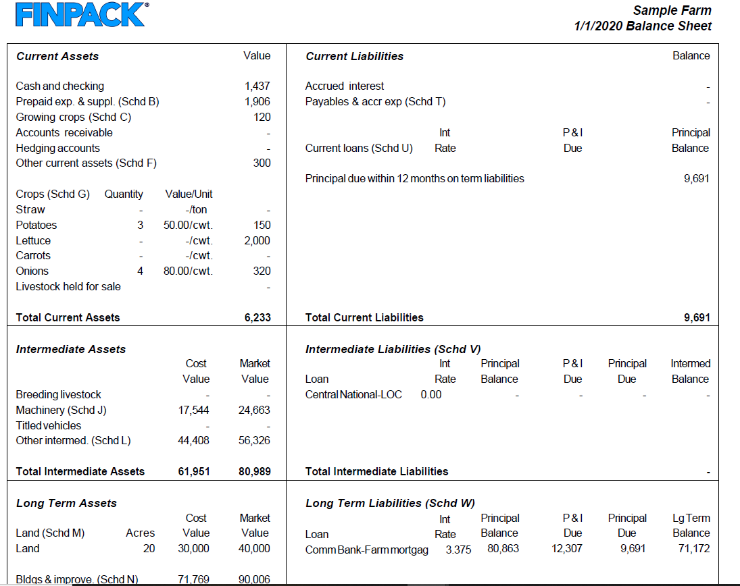
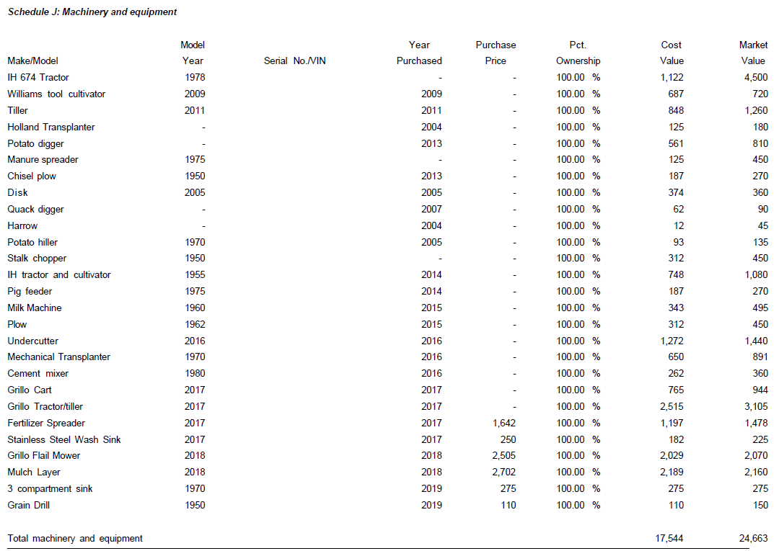

Slide 26
En adelante a los registros agrícolas
¿Por qué los conservarlos?
¿Qué hay de tus registros actuales?
¿En qué consiste un buen conjunto de registros?
¿Cuáles son algunas "reglas" para llevar registros?
Notes:
Del
We looked at the income and expense statement you can produce if you have the records
And the balance sheet to show what you own and owe for the business
Now, what do we need in order to get that information

Slide 27
Si no le debe dinero a nadie, está asumiendo todo el riesgo en su negocio… ¿Qué hábitos has desarrollado para controlar ese riesgo?
¿Se asegura de que se anoten todos los ingresos antes de retirarlos para uso personal o uso para negocios?
¿Realiza un seguimiento de los gastos para saber que los cambios que realice han sido beneficiosos?
¿Tiene planes para el próximo año basándose en lo que registró de este año?
¿Producirá cosechas el próximo año en base a la cantidad que comercializó este año?
¿Ha registrado los gastos de producción de cada cultivo o animal, o los ingresos de cada cultivo o animal?
¿Qué procedimiento (hábito) utiliza para determinar cuántos ingresos netos tuvo este año?
Notes:
Bruce

Slide 28
Si no le debe dinero a nadie, está asumiendo todo el riesgo en su negocio… ¿Qué hábitos ha desarrollado para controlar ese riesgo?
¿Se anotan todos los ingresos antes de sacar y realiza un seguimiento de los gastos para saber que los cambios han sido beneficiosos?
¿Planea para el próximo año en función de la producción de este año y la planta en función de la cantidad que comercializó este año?
¿Ha registrado los gastos de producción de cada cultivo o animal, o los ingresos de cada cultivo o animal?
¿Qué procedimiento (hábito) utiliza para determinar cuántos ingresos netos tuvo este año?
Notes:
Bruce

Slide 29
Razones básicas para mantener registros…
Determinar el nivel de ganancias agrícolas
Para determinar un valor neto preciso y observar el progreso financiero.
Determinar las debilidades y fortalezas del negocio total de la agrícola
Determinar qué cultivos y animales son los más rentables.
Evaluar el gasto personal.
Proporcionar información para propósitos del impuesto
Notes:
Del

Slide 30
Razones básicas para mantener registros…
Proporcionar datos para el flujo de caja y la planificación futura a largo plazo
Un registro organizado para la documentación del seguro.
Para conservar información, un registro histórico, sobre el negocio para mayor referencia.
Para ayudar con las aplicaciones del programa de el gobierno
Para ayudar obtener crédito y determinar la capacidad de pago del préstamo.
Una herramienta para la toma de decisiones y el desarrollo de estrategias de gestión de riesgos.
Notes:
Del

Slide 31
¿Cómo se guardan sus registros de granja ahora?
Recibos y facturas
Cuenta de cheques con poca revisión hasta el momento de los impuestos…
Caja de zapatos / cajón de tocador de baño
Sistema de fotos
Entrada manual en el libro de registro
Sistema de contabilidad computarizado (i.e. Excel, Quicken, QuickBooks, FarmWorks, PcMars)
Registros de cada tipo de cultivo o animal
Coleccionado?
Analizado?
Inventarios
¿Los rastreas?
Notes:
Bruce

Slide 32
¿Cómo se guardan sus registros de granja ahora?
Cualquiera que sea su sistema de registro……
¿En qué consisten sus registros agrícolas actuales?? ¿Qué quieres que sean?? ¿Cómo se llega allí?
¿Qué es lo que realmente quieres sacar de tus registros?? Para quien haces esto por??
Quién hace la entrada de datos actual?? Quién debería estar haciendo la entrada de datos??
NOTAE: El tiempo que pasa en la oficina administrando las finanzas puede ser el tiempo más rentable que tiene.
Notes:
Bruce

Slide 33
Veamos algunos ejemplos de informes que puede utilizar si proporciona la información necesaria…
Ejemplo de ingresos y registro de gastos
Notes:
Del

Slide 34
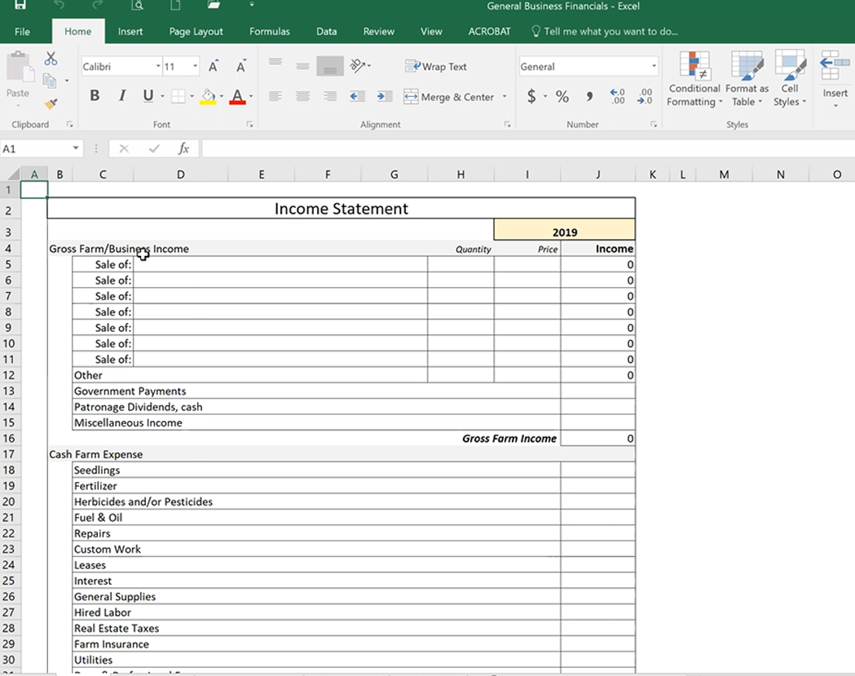
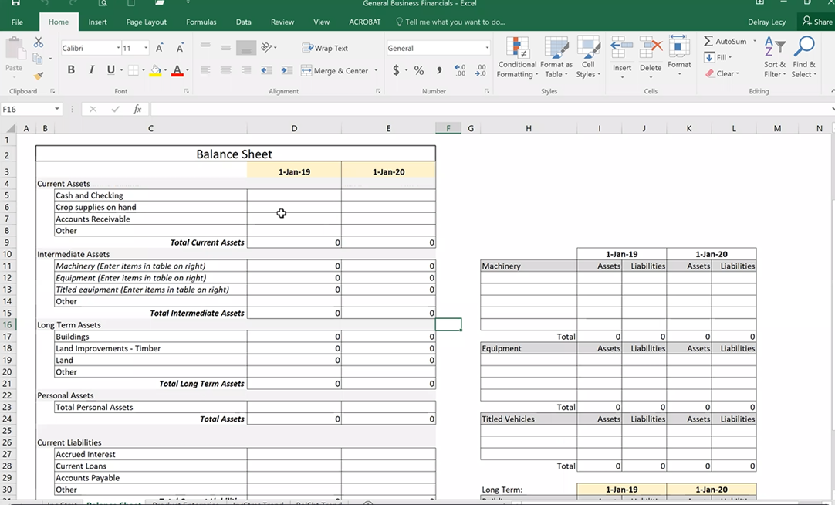

Slide 35
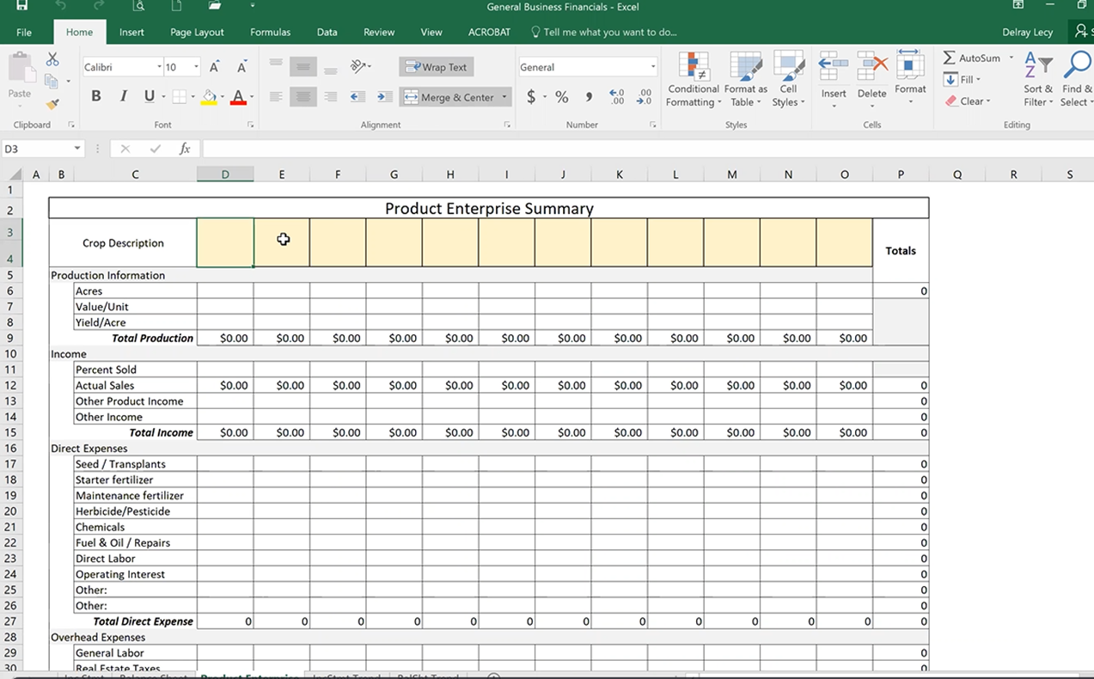
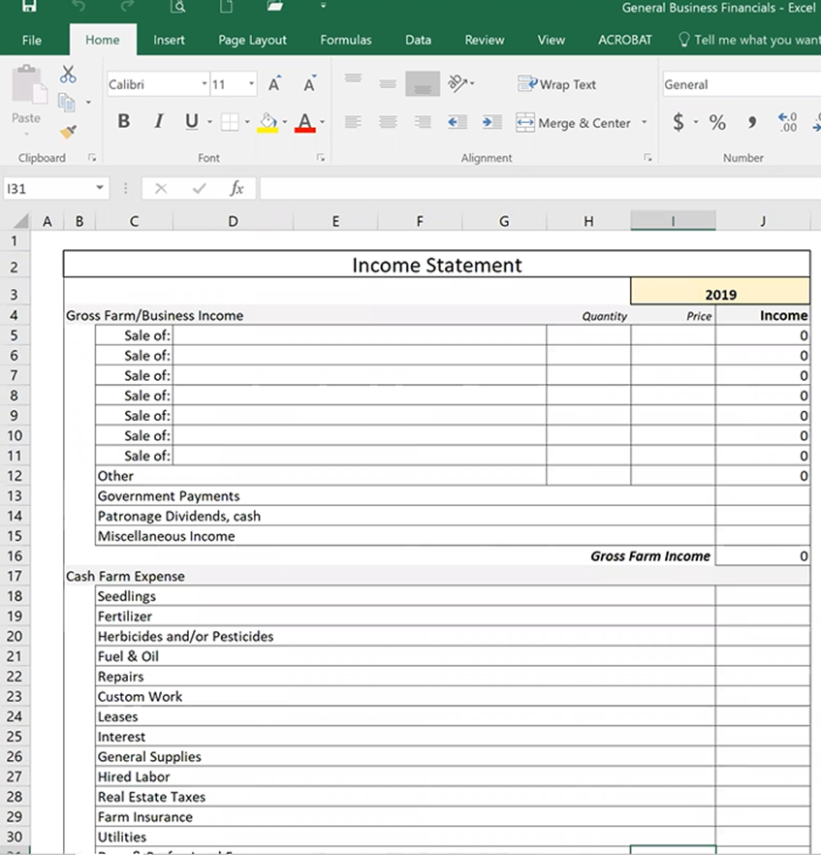

Slide 36
Reglas de Bruce para llevar registros…
Haz un horario, y cumplelo con él.
La persona con el conocimiento íntimo de la operación debe participar activamente en ingresar los datos.
Compre una caja de carpetas de archivos y úselas. Organizarse. Ingresos de enero, ingresos de febrero; Gastos de enero, gastos de febrero ... granja y personales
Conciliar estados de cuenta bancarios. Todos ellos.
No tengas miedo de decir que esto no está funcionando, y haga otra cosa. Consigue ayuda.
Notes:
Bruce

Slide 37
Entonces… ¿Por dónde empiezo?
Seleccione el mejor sistema de mantenimiento de registros para usted
Trabaje con su asesor/profesional para configurar sus cuentas en ese sistema
Identifique dónde se encuentra al principio de cada año... hacer un balance anual
Notes:
Del
Note an FBM program…

Slide 38
En conclusión… Por favor, responda las dos preguntas a continuación usando el cuadro de chat…
¿Qué cambio vas a hacer a causa de esta presentación?
¿Qué pregunta tiene que no fue respondida hoy?
Notes:
Del

Slide 39
Gracias por participar hoy

